Slide 1
泰诺间歇式流程领域食品酿造数字化平台培训手册
本文档包含烟台泰诺软件有限公司知识产权，未经作者许可，请勿向第三人传播
烟台泰诺软件有限公司www.taknow.com.cn

Slide 2
系统功能介绍-PC电脑端
PC电脑端
手机端
报表系统
系统组成：

Slide 3
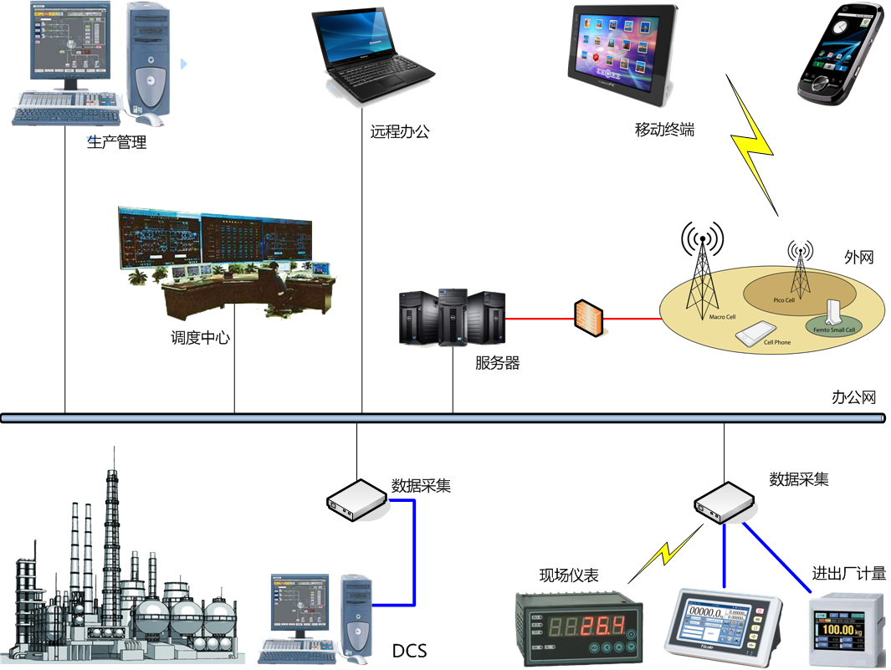
系统功能介绍-PC电脑端
1、数据采集架构图
数据来源及处理
a.数据采集接口管理采集标签，
与实时数据库自动同步。
b. 远程用户与远程DCS数据同步。

Slide 4
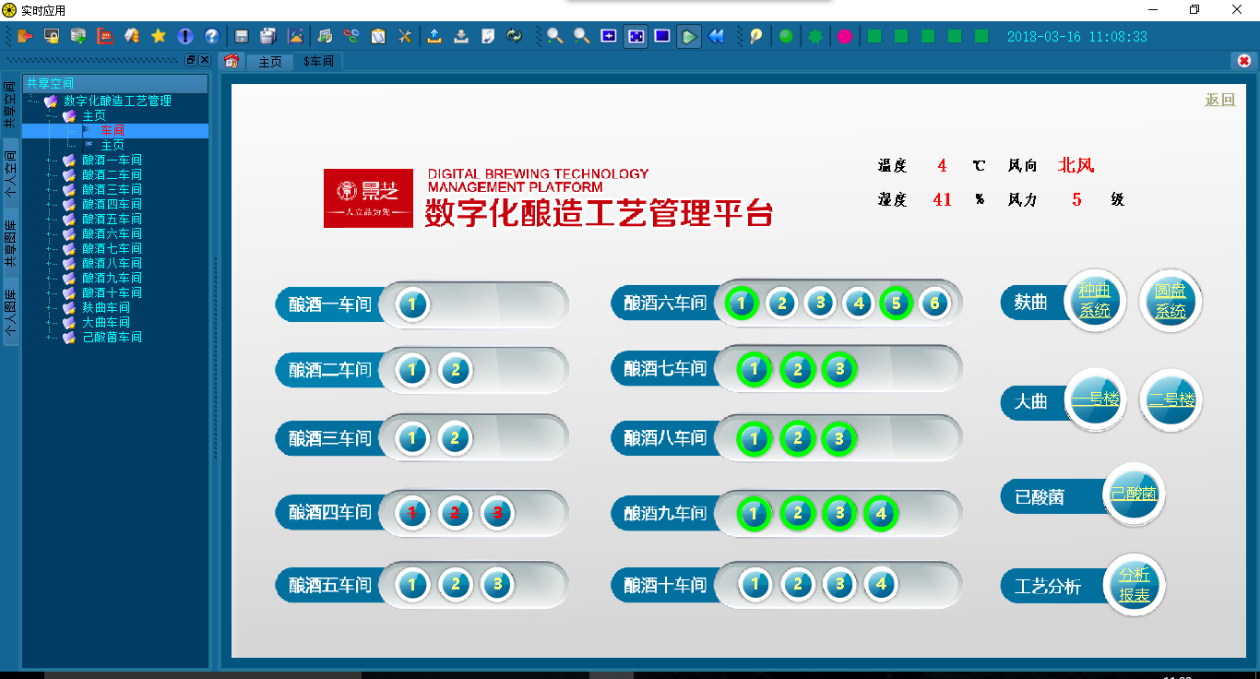
系统功能介绍-PC电脑端
3、系统主要功能介绍
3.1登录地址：http://tainuo.iras.vip:8088/，选择实时数据系统。
3.2主界面介绍：
1、数字按钮代表车间所有的班组；
2、绿色的颜色代表该班组正在生产状态。

Slide 5
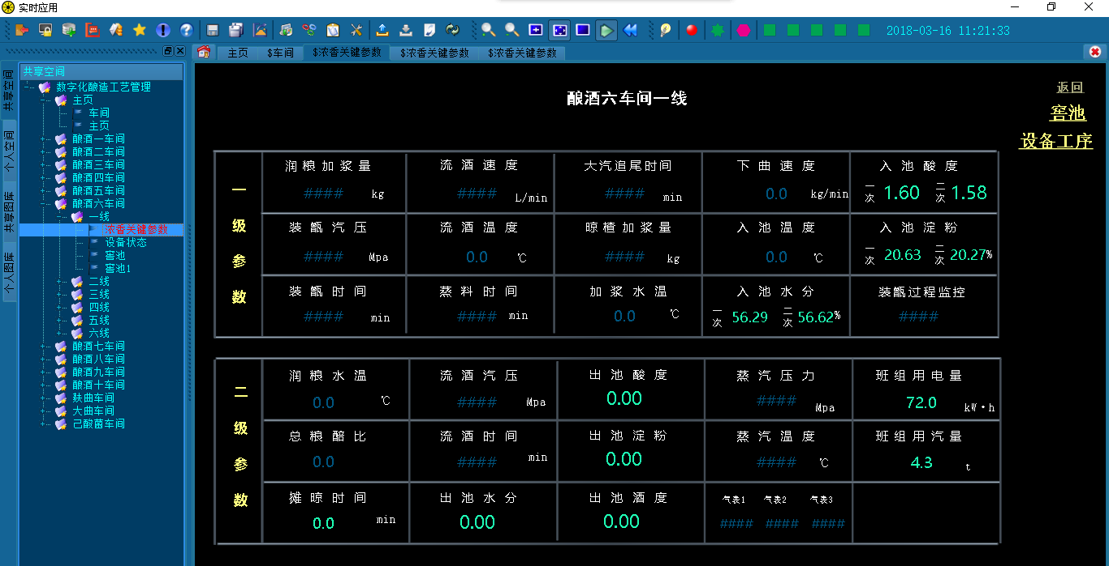
系统功能介绍-PC电脑端
3、系统主要功能介绍
3.2 详细页面及主要功能介绍：
系统报警：网络中断、用户离线、数据采集中断
数据报警：根据所设定的报警值报警
系统实时时钟：与服务器同步。
目录树：共享区域目录树：普通用户只能查看，授权用户可以修改。
工作区：显示组态页面内容。可以在工具栏中选择切换：“运行/编辑”状态。

Slide 6
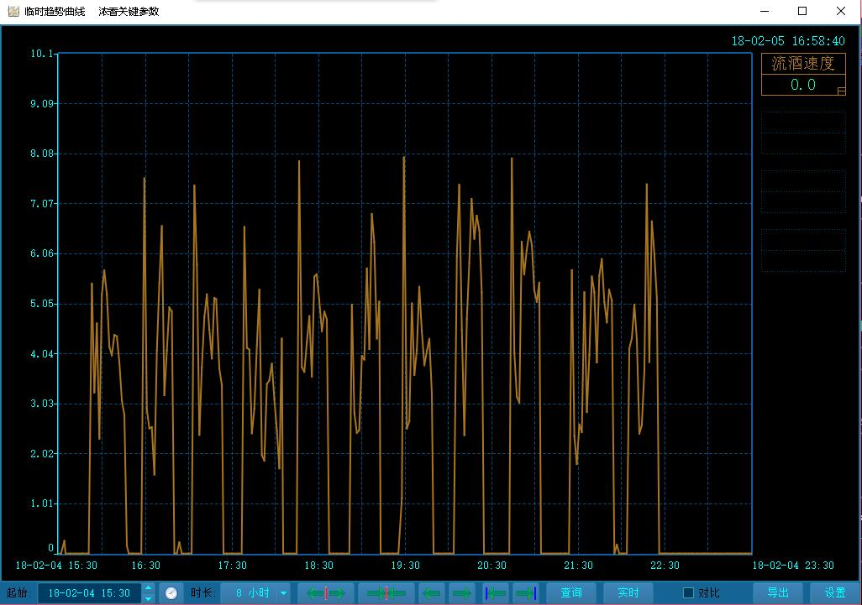
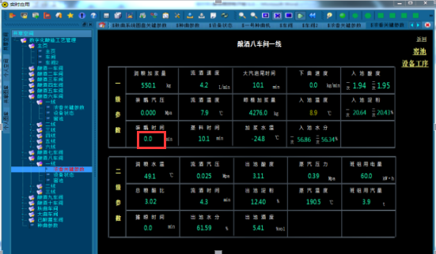
系统功能介绍-PC电脑端
3、系统主要功能介绍
3.3 趋势曲线图
双击击所要查看的数据，自动生成曲线图。

Slide 7
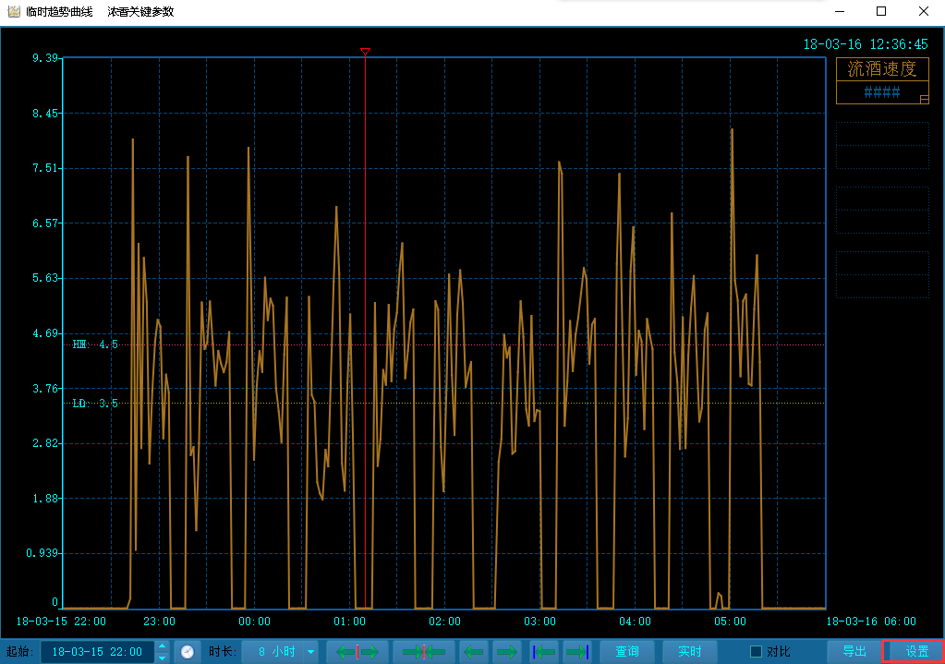
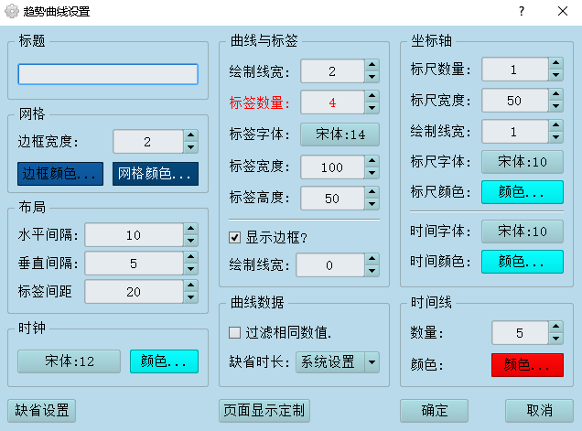
系统功能介绍-PC电脑端
3、系统主要功能介绍
3.4 配置本机趋势曲线图

Slide 8
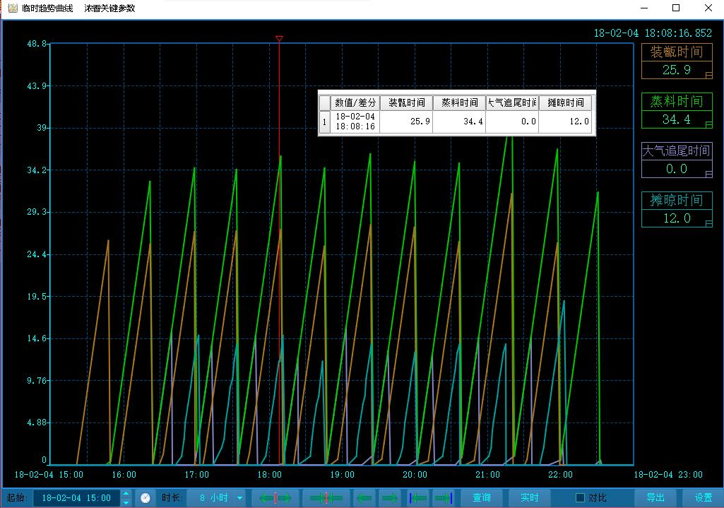
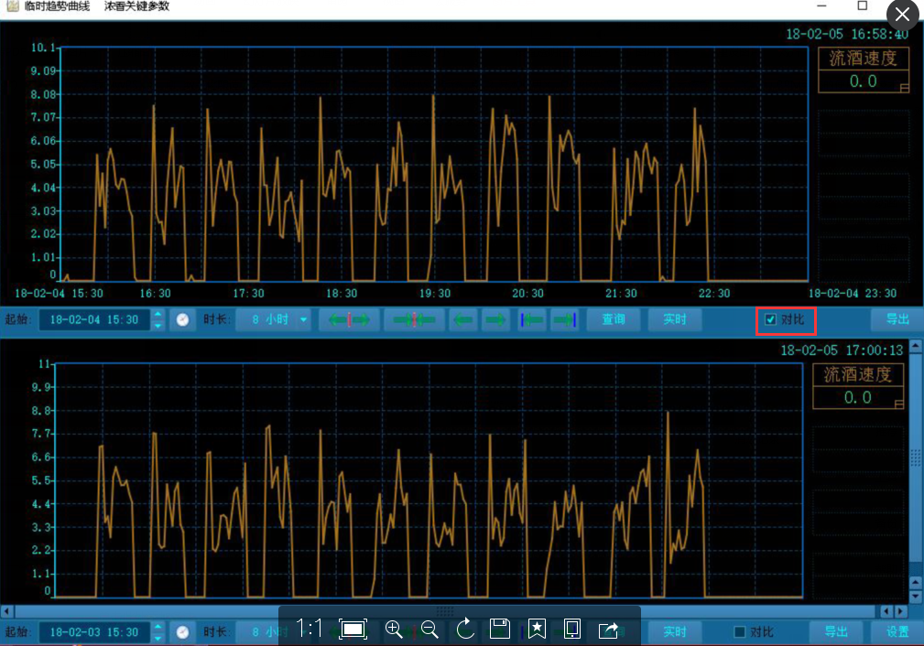
系统功能介绍-PC电脑端
3、系统主要功能介绍
3.5 运用趋势曲线图进行数据对比

Slide 9
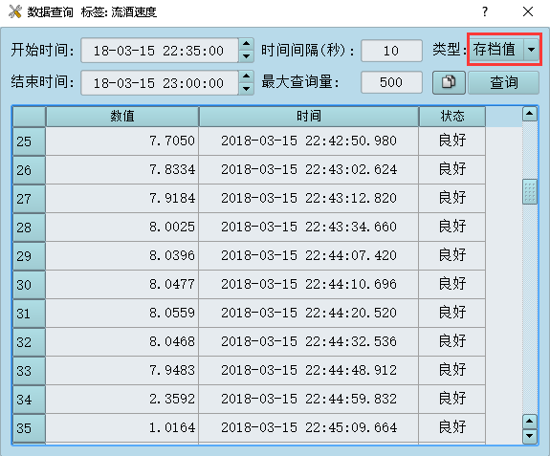
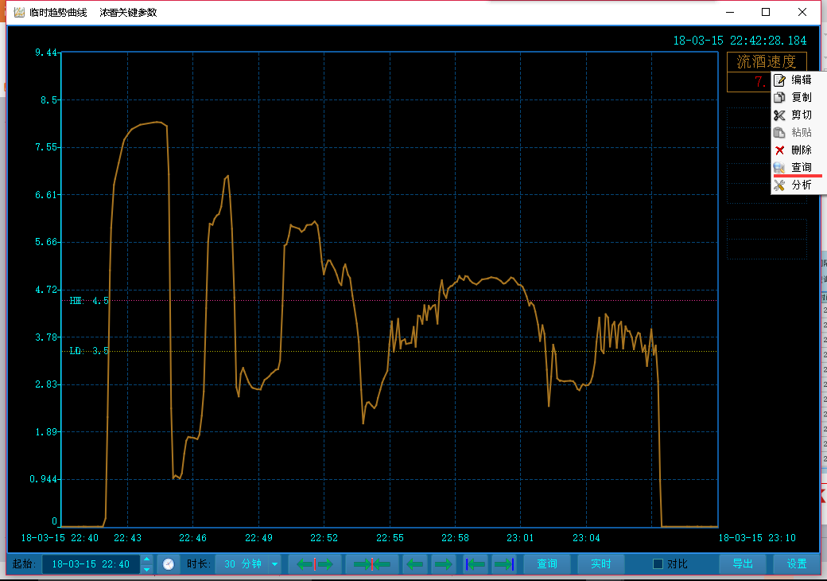
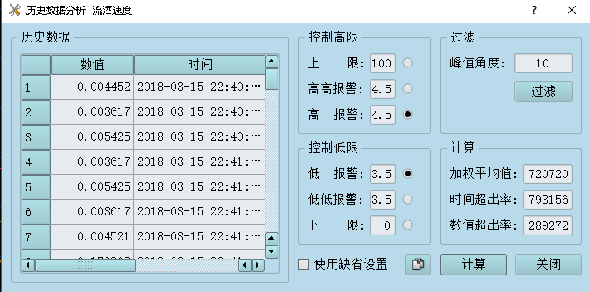
系统功能介绍-PC电脑端
3、系统主要功能介绍
3.6 历史数据查询与分析

Slide 10
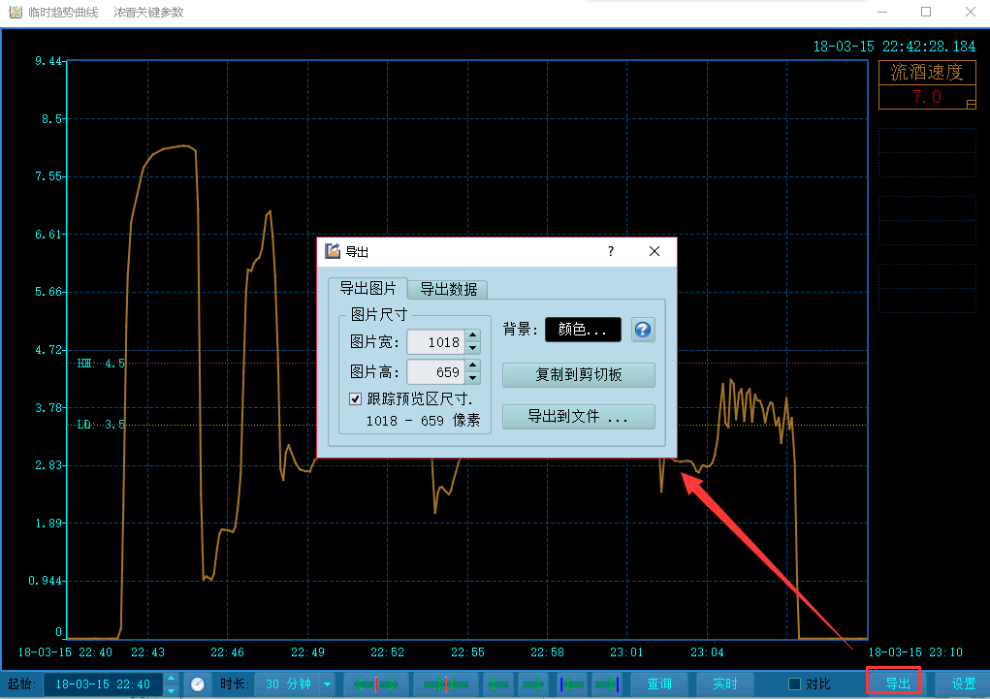
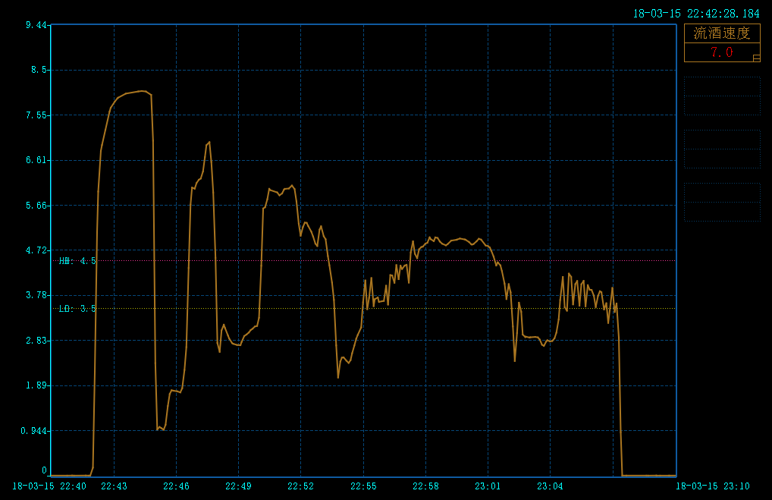
系统功能介绍-PC电脑端
3、系统主要功能介绍
3.7 图像及数据导出
图像与数据导出
导出效果图

Slide 11
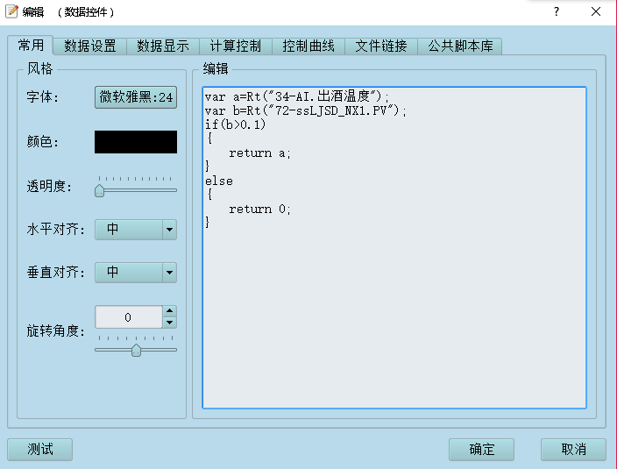
系统功能介绍-PC电脑端
3、系统主要功能介绍
3.8 数据计算与脚本
III、进行脚本编辑
I、切换到编辑状态
II、双击所需要计算的数据

Slide 12
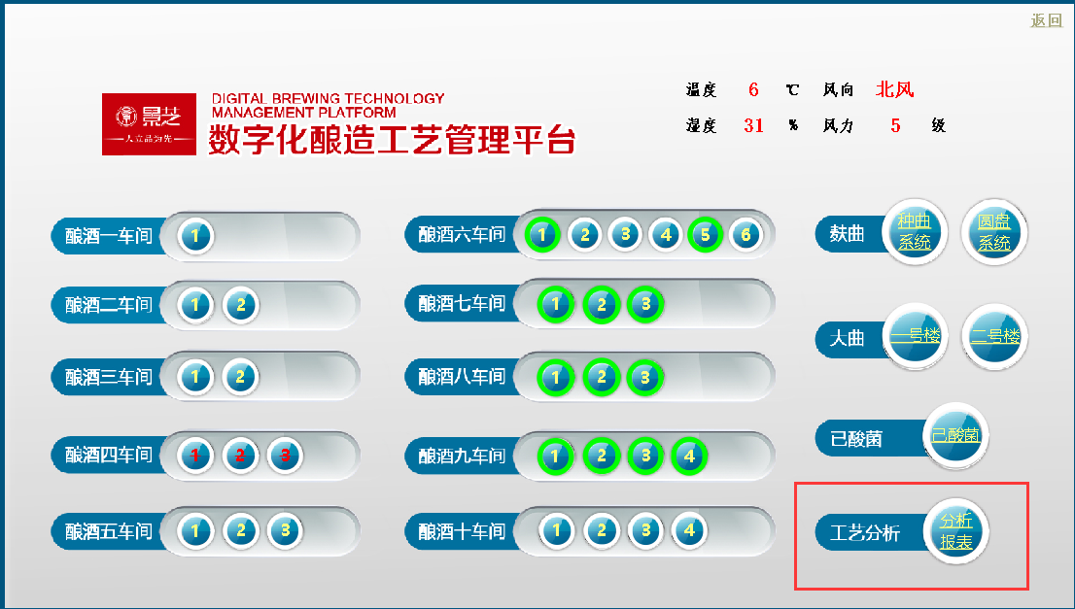
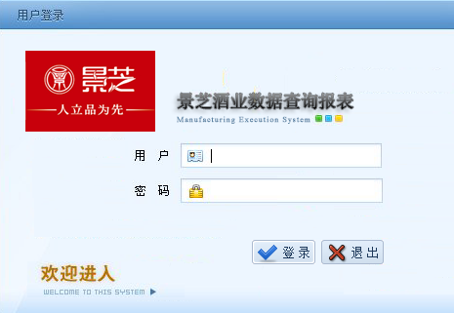
系统功能介绍-报表系统
4、报表系统功能介绍
4.1 报表登录
实时系统主界面点击“分析报表”按钮进行登录

Slide 13
系统功能介绍-报表系统
4、报表系统功能介绍
4.3 主要模块介绍
现场工艺
报表查询模块
组织架构
人员分配与查询模块
系统设置
参数设置模块

Slide 14
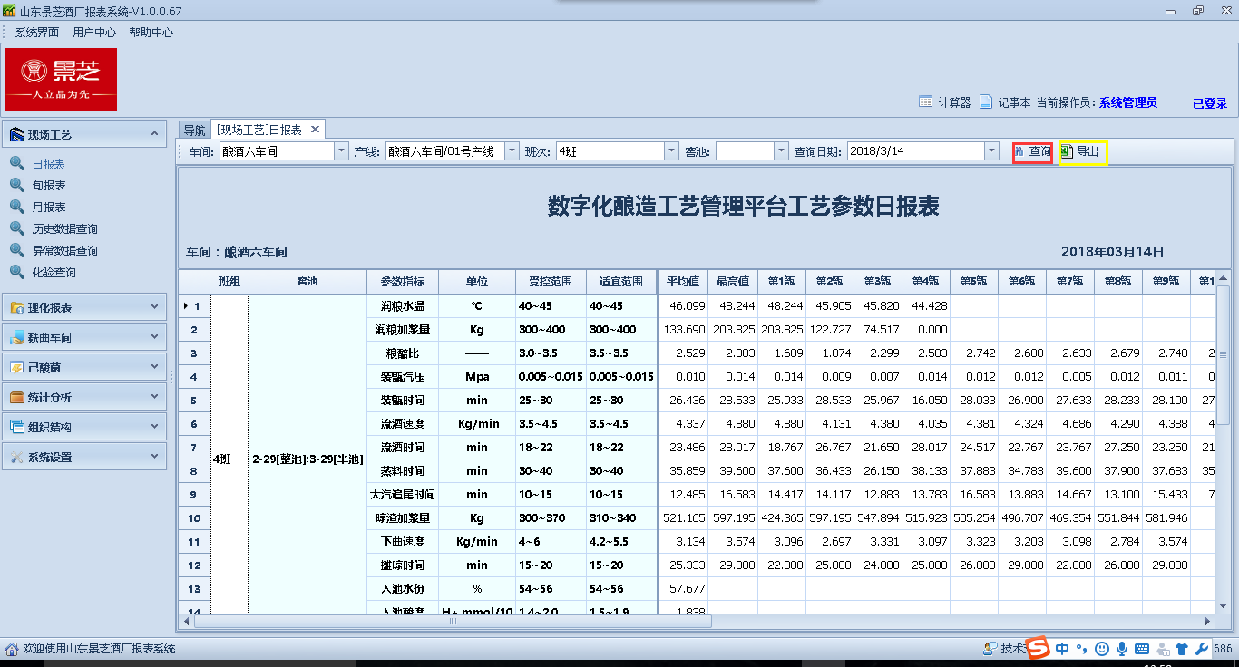
系统功能介绍-报表系统
4、报表系统功能介绍
4.4 报表查询与导出
车间、产线、班组、日期为必须选择项，窖池为非必须选择项。

Slide 15
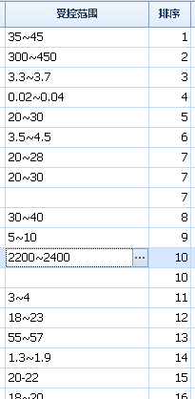
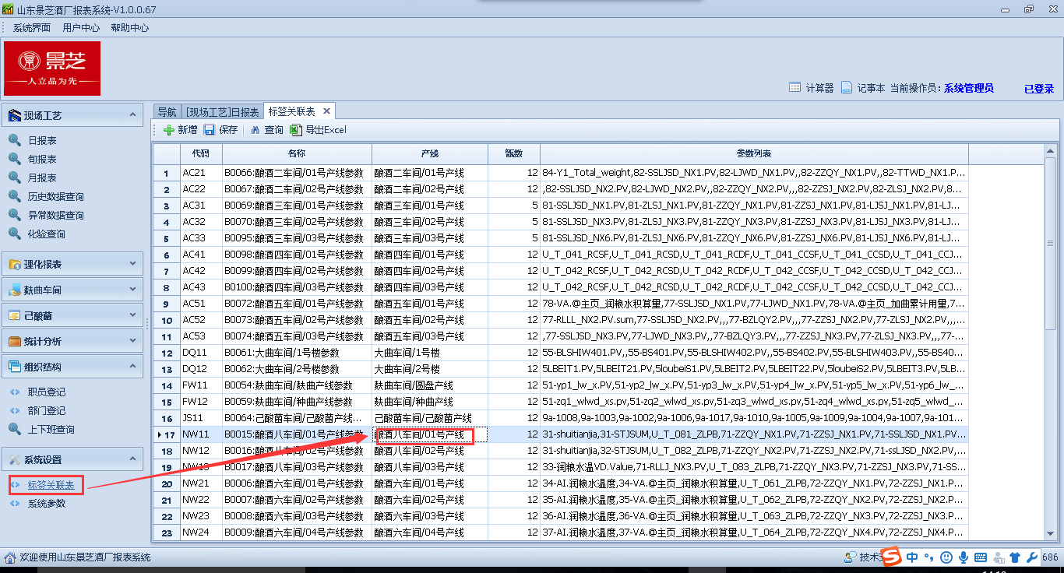
系统功能介绍-报表系统
4、报表系统功能介绍
4.5 报表数据修改

Slide 16
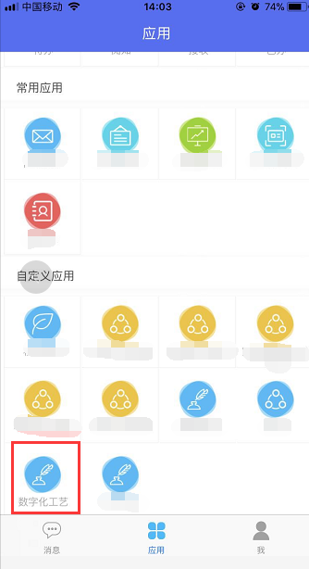
系统功能介绍-移动端
5、移动端功能介绍
5.1 移动端登录
登录位置：手机端登陆BPM系统后点击“数字化工艺”完成登录
用户名与密码：与报表系统一致

Slide 17
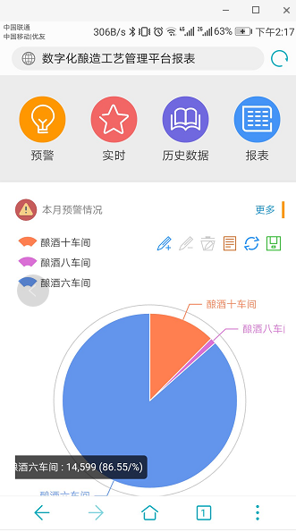
系统功能介绍-移动端
5、移动端功能介绍
5.2 功能模块介绍
预警查询
报警数据的展示
实时查询
车间实时数据的展示
历史数据
历史库所存数据的展示
报表查询
分析报表的数据查询

Slide 18
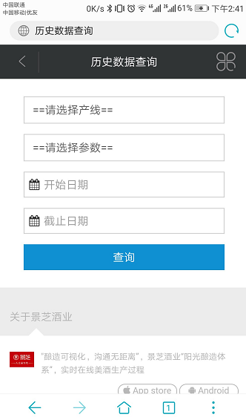
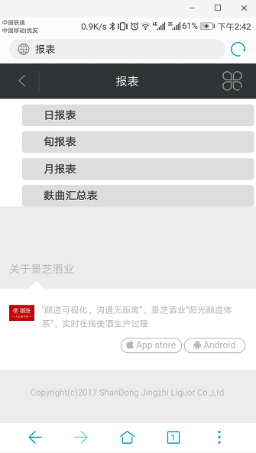
系统功能介绍-移动端
5、移动端功能介绍
5.3 报表查询步骤
1.打开APP主页面
2.点击需要查询的数据
3.选择产线与参数
4.输入查询参数的起始时间

Slide 19
服务实体经济 推进转型升级
Thank you！

